Slide 1
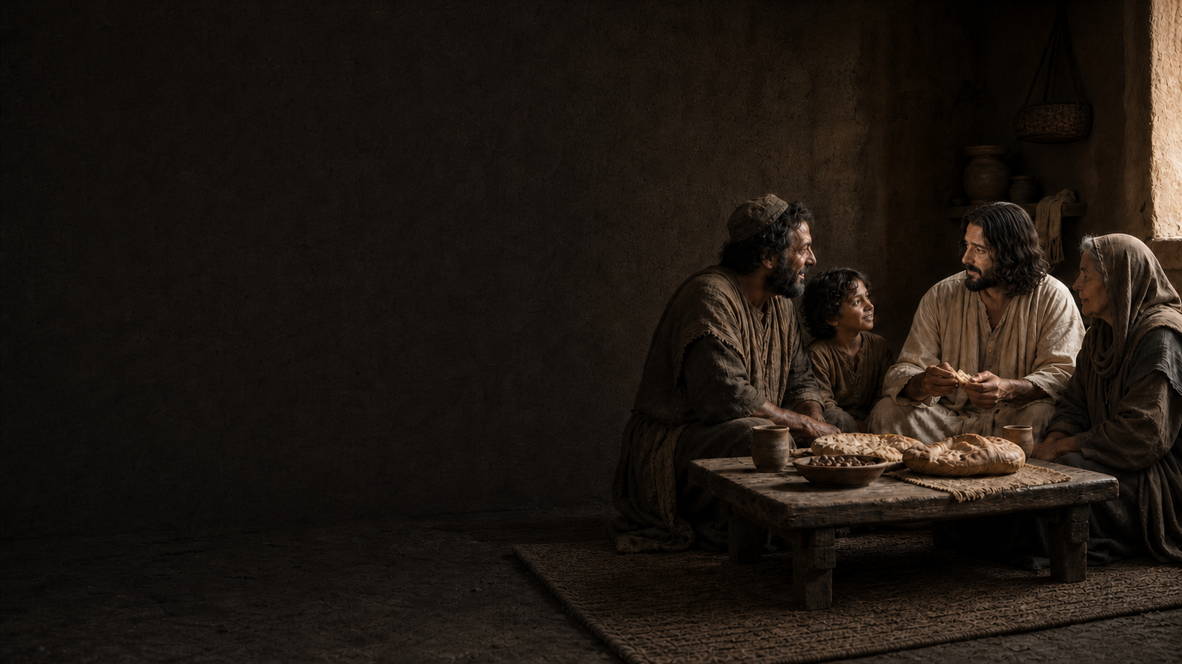
VINISTE A VIVIR MI VIDA
Dios entra en la vida concreta
LA PALABRA
SE HACE CARNE
Dios no mira desde fuera.
Pone su tienda en nuestra vida.
«Y habitó entre nosotros»
1
2
3
4
5
ESCUCHAR
ILUMINAR
VENIR
RECIBIR
HABITAR
Antes de nuestra respuesta,
la Palabra sostiene la vida.
La luz brilla en la tiniebla:
no la niega ni la humilla.
Vino al mundo real
y aceptó ser recibido o no.
Acogerlo abre identidad:
hijos nacidos de Dios.
El Verbo se hace carne
y habita entre nosotros.
No empezamos solos:
la iniciativa es de Dios.
Revela caminos posibles
sin imponerse.
La cercanía de Dios
respeta la libertad.
La fe hace sitio al don
en la propia historia.
Gracia y verdad toman cuerpo
en lo cotidiano.
01
Notes:
Idea central: el prólogo recorre un arco desde la Palabra creadora hasta una presencia humana que habita entre nosotros.
Recorrer cinco movimientos de Jn 1,1–18: escuchar, iluminar, venir, recibir y habitar.
La fotografía concreta Jn 1,14: Jesús comparte pan con tres personas de edades y fisonomías distintas en una casa galilea; exactamente cuatro figuras y anatomía natural.
La identidad de Jesús conserva las cinco referencias aprobadas; el texto crema queda sobre una pared oscura real y limpia.

Slide 2
CUATRO RESONANCIAS BÍBLICAS
La sabiduría habita, la luz acompaña, Dios se abaja y la vida puede tocarse
01
Eclo 24,8
02
Is 9,1
03
Flp 2,7
04
1 Jn 1,1–3
SABIDURÍA QUE HABITA
LUZ EN EL CAMINO
DIOS QUE SE ABAJA
VIDA QUE SE TOCA
«Pon tu tienda en Jacob.»
«El pueblo que caminaba en tinieblas vio una luz grande.»
«Se despojó de sí mismo, tomando condición de siervo.»
«Lo que hemos oído, visto y palpado con nuestras manos.»
La sabiduría entra en la historia de un pueblo y convierte la vida común en morada.
La luz acompaña desde dentro y permite caminar sin fingir que la noche no existe.
Cristo comparte nuestra condición y convierte la vulnerabilidad asumida en encuentro.
La fe anuncia una vida encontrada con los sentidos y compartida en comunidad.
SÍNTESIS
Palabra escuchada · luz acogida · carne compartida · presencia encarnada
Pregunta de fondo: ¿dónde necesito descubrir que Dios ya ha puesto su tienda?
02
Notes:
Eclo 24 anticipa la sabiduría que pone su tienda; Is 9 sitúa la luz dentro del camino oscuro.
Flp 2 presenta a Cristo que se abaja; 1 Jn 1 anuncia una vida que puede oírse, verse y tocarse.
Pregunta clave: dónde necesito descubrir que Dios ya ha puesto su tienda.
Evitar presentar la encarnación como una idea abstracta o como permiso para invadir la vida ajena.

Slide 3
PROPUESTA DE REUNIÓN · 70 MINUTOS
De una fe pensada a una presencia que habita
00′
1
ESCUCHAR
¿Qué frase hace más cercano y humano el modo de venir de Dios?
Oír «Viniste a vivir mi vida» completa, sin explicarla todavía.
08′
2
ATERRIZAR
¿Qué cambia entre recibir una explicación y encontrar presencia?
Tarjeta: «desde fuera» / «a mi lado» / «dentro de mi historia».
20′
3
ILUMINAR
¿Cómo pasa el texto de «en el principio» a «habitó entre nosotros»?
Leer Jn 1,1–18 y marcar: Palabra, luz, mundo, carne y habitar.
38′
4
HABITAR
¿Qué ayuda aterriza la gracia sin resolver la vida desde fuera?
Casos ficticios: cercanía, escucha, límites y continuidad.
58′
5
ENCARNAR
¿Cómo tomará cuerpo la presencia de Dios en mis próximos siete días?
Elegir un lugar real: gesto, límite, apoyo y revisión.
CRITERIO: encarnar no es invadir, rescatar ni espiritualizar el dolor. Respetar libertad, cuerpo, ritmos, consentimiento y límites; ante riesgo, priorizar seguridad y ayuda competente. Compartir y pasar son opciones válidas.
03
Notes:
Materiales: audio de «Viniste a vivir mi vida», tarjetas y bolígrafos.
La tarjeta es opcional, sin nombres propios y no se recoge. Los casos de trabajo son ficticios.
Filtros sugeridos: cercanía, escucha, respeto de límites y continuidad. No forzar confidencias ni experiencias religiosas.
Cierre: elegir un lugar real de la semana y un gesto con límite, apoyo y revisión; compartir y pasar son opciones válidas.

